Slide 1
Serviço de Diretório com Samba
Linux Services Applications
FIAP
Guilherme Rodrigues

Slide 2
Tópicos do Slide
Alternativas Open Source para Serviço de Diretório:
SAMBA;
OpenLDAP;
Considerações.
Implementação do SAMBA 4:
Etapas para instalação;
Realizando Testes;
Troubleshooting;
Criação de GPO.

Slide 3
Alternativa Open Source (Active Directory)
O Samba 4 é a ferramenta mais indicada, mesmo com suas restrições (em especial, o nível funcional do domínio).
O OpenLDAP foi muito utilizado como base de autenticação, porém, foi considerado obsoleto pela Red Hat em 2017 (indisponível no repositório a partir da versão RHEL 7.4).
Vide Link: https://access.redhat.com/documentation/en-us/red_hat_enterprise_linux/7/html/system-level_authentication_guide/openldap
Justificativa e Cenários:
Samba (sem custo) x Microsoft AD ($$$$).

Slide 4
Implementação do SAMBA
Em resumo, temos 3 passos (como todos os serviços apresentados na disciplina):
Instalação dos pacotes (e dependências)
Configuração do serviço de rede
Testes e Deploy

Slide 5
ETAPA 1: Instalação
Pontos de atenção e requisitos:
Servidor → IP Fixo + Cliente DNS (resolv.conf – apontar para o próprio IP Fixo)
Definição do Hostname e ajuste no arquivo hosts
Instalação do pacote NTP
Verificar se as portas dos serviços (DNS, LDAP, SMB, RPC, etc), não estão em uso:
Se estiver, remova os serviços (standalone) ou configure o “systemd” – vide link: https://www.linuxuprising.com/2020/07/ubuntu-how-to-free-up-port-53-used-by.html
Somente após validar os itens acima, instale os pacotes a seguir:
# apt-get install samba krb5-user krb5-config winbind libpam-winbind libnss-winbind
A configuração será iniciada. Devemos informar o nome do domínio e o hostname do servidor.
Após a instalação, pare e desabilite os serviços (mais detalhes a seguir):
# systemctl stop samba-ad-dc smbd nmbd winbind
# systemctl disable samba-ad-dc smbd nmbd winbind

Slide 6
Etapa 2: Configuração
Iremos provisionar o SAMBA como AD com base LDAP interna:
Primeiro, mova o arquivo de configuração padrão para evitar conflitos...
# mv /etc/samba/smb.conf /etc/samba/smb.conf-ori
Para provisionar o SAMBA, execute:
# samba-tool domain provision --use-rfc2307 --interactive
Nesta etapa, será solicitado:
O nome do Realm/domínio (sufixo DNS, provavelmente bastará pressionar Enter, caso o nome entre [colchetes] esteja igual ao nome definido na etapa anterior);
O nome “NetBIOS” do domínio (apenas a primeira parte do nome);
Função do Servidor Samba (no caso, será dc = Domain Controller);
DNS Backend (onde o DNS integrado ao domínio será publicado = Samba Internal);
DNS Forwarder (se haverá encaminhamento DNS – No nosso Lab, tanto faz. Na vida real, aponte para um DNS que resolva na Internet).
Senha do Administrator (que precisa possuir 8 caracteres e 3 dos 4 tipos de caractere).

Slide 7
Etapa 2: Configuração
Após provisionar o domínio, iremos finalizar o processo com as etapas:
Copiar o arquivo de configurações do Kerberos gerado durante o provisionamento do SAMBA:
# mv /etc/krb5.conf /etc/krb5.conf-ori
# cp /var/lib/samba/private/krb5.conf /etc/
Por fim, vamos iniciar o serviço para realizar testes:
# systemctl unmask samba-ad-dc (apenas se necessário, em especial no Ubuntu)
# systemctl start samba-ad-dc
# systemctl enable samba-ad-dc

Slide 8
Etapa 3: Testes
Para validar o funcionamento, podemos:
Verificar se as portas dos serviços (LDAP, Kerberos, SMB, NetBios e DNS) estão abertas:
# ss -napt
Verificar o nível funcional do AD:
# samba-tool domain level show
Realizar testes com o DNS interno do SAMBA:
# host -t A ninja.local
# nslookup -type=SRV _kerberos._udp.ninja.local 127.0.0.1
Consultar a base de usuários:
# samba-tool user list

Slide 9
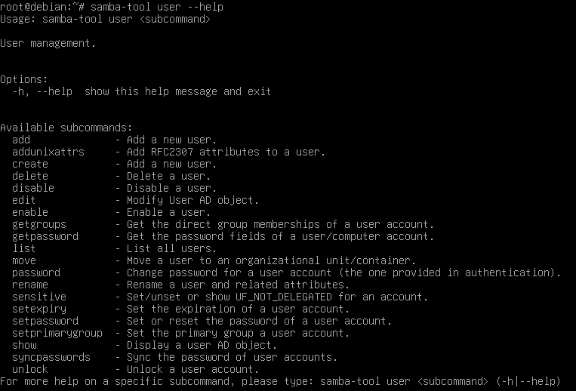
Etapa 3: Testes e Gerenciamento
Além de consultar a base de usuários com o comando “samba-tool” (slide anterior), podemos gerenciar vários itens. OBS.: Consulte o “--help”:
# samba-tool --help
# samba-tool user --help

Slide 10
Etapa 3: Testes e Gerenciamento
Após consultar as possibilidades (conforme descrito no slide anterior), um usuário pode ser adicionado com o cmd:
# samba-tool user add fulano
Além do comando “samba-tool” (slides anteriores), podemos gerenciar o ambiente Samba através de interface gráfica, com:
Webmin: interface Web para gerenciamento de diversos serviços em um servidor Linux.
WEKA: interface web que permite gerenciar o Samba e compartilhamentos SMB, NFS, entre outros recursos.
RSAT (Remote Server Administration Tools): Utilitário da Microsoft para gerenciar serviços em servidores remotos a partir de um cliente.

Slide 11
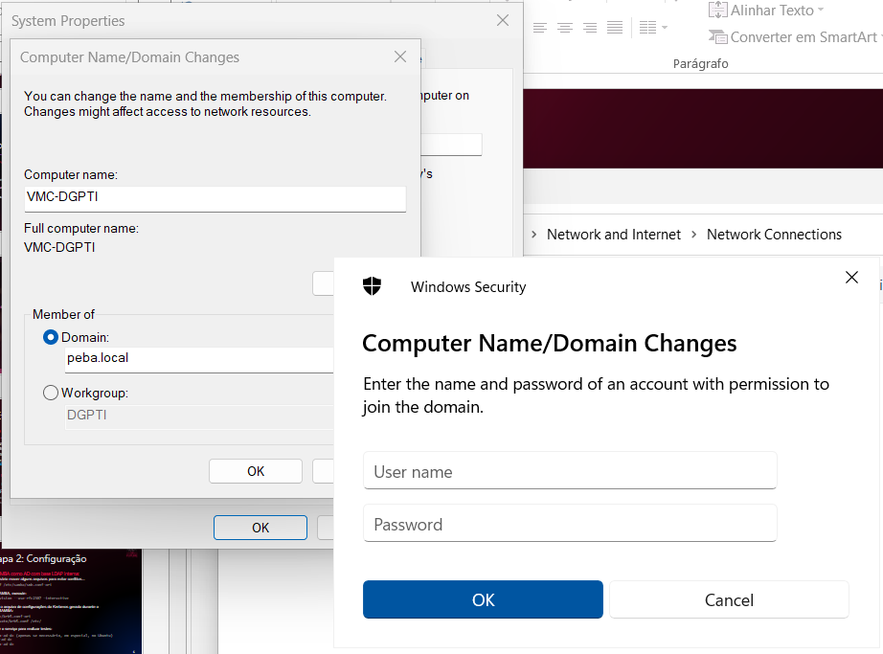
Etapa 3: Testes
Por fim, validar se um cliente Windows consegue ingressar no domínio:

Slide 12
Troubleshooting
Para investigar possíveis problemas no funcionamento, podemos:
Verificar os logs do SAMBA:
# tail /var/log/samba/log.samba
Verificar se o serviço está em execução (ou identificar possíveis problemas em parte dele):
# systemctl status samba-ad-dc
Verificar possíveis problemas na base:
# samba-tool dbcheck
Consultar outras possibilidades de verificação com o comando “samba-tool”:
# samba-tool -h

Slide 13
Configurando GPO (Group Policy Object)
Somente a partir da versão 4.21 do SAMBA (publicada em Set/2024), o mesmo schema do Windows Server 2016 foi adotado e novos domínios são implementados com o nível funcional do domínio também na versão Windows Server 2016.
Para a criação de diretivas, temos que instalar o RSAT em um cliente Windows membro do domínio, realizando logon com uma conta com privilégios administrativos.
Após a instalação do RSAT, basta abrir o utilitário “Ferramentas Administrativas” e buscar pela Console (sanp-in) do “Gerenciamento de Política de Grupo” (Group Policy Management).
Mais detalhes no link:
https://cooperati.com.br/2015/03/samba-4-com-gpo-e-cliente-windows-8/

Slide 14
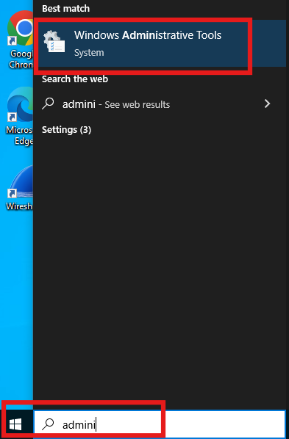
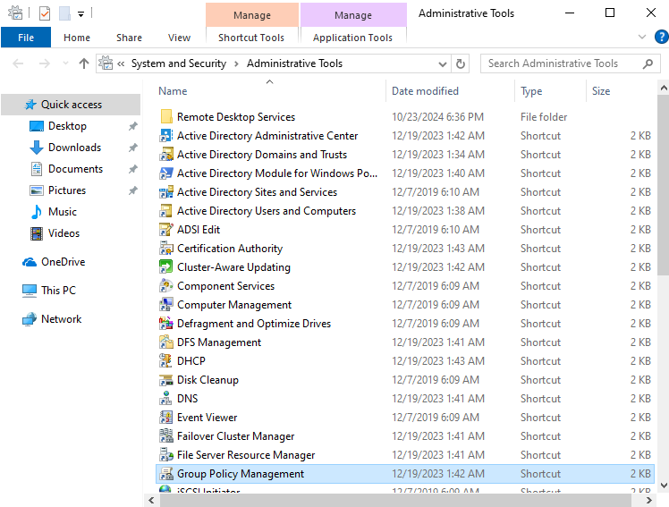
RSAT e Group Policy
Após instalar o RSAT, basta pesquisar por “Ferramentas Administrativas”.
OBS.: As Diretivas de Grupo podem ser criadas em “Group Policy Management”

Slide 15
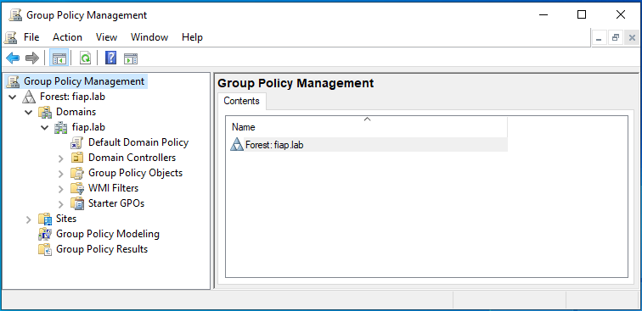
Group Policy Management
Ao acessar o GPMC (Group Policy Management Console), podemos criar diversas diretivas customizadas por setores, ou criar uma GPO na raiz do domínio (no mesmo nível da “Default Domain Policy”.

Slide 16
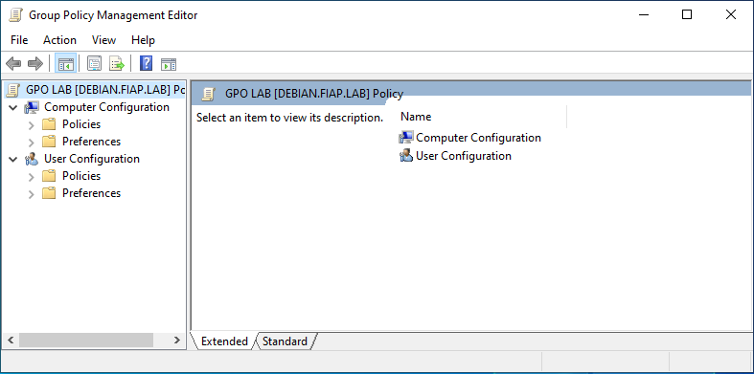
Group Policy Management
Uma diretiva possui dois contextos:
Computer: Para publicar certificados, instalar softwares, entre outras tarefas no nível de um Computador;
User: Mapeamentos de rede, Scripts de logon, Papel de Parede, restrições de acesso, entre outras finalidades:

Slide 17
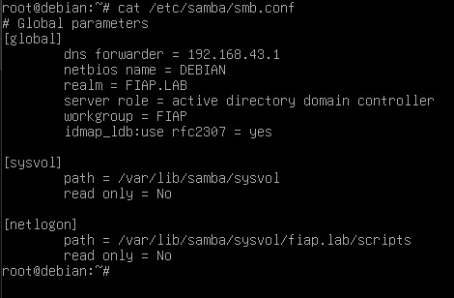
Compartilhamento de arquivos
Os compartilhamentos podem ser configurados no próprio Samba (protocolo SMB = TCP 445), ou o protocolo NFS (Network File System), que se trata de outro serviço de rede.
Para verificar as configurações e compartilhamentos já existentes, pode-se executar o comando:
# samba-tool testparm
Os compartilhamentos do Samba são configurados no arquivo “/etc/samba/smb.conf”

Slide 18
Atividade
Realize a instalação do Samba (no Debian, seguindo os passos desse slide).
Na VM Windows, faça o download e a instalação do RSAT.
Ingresse uma VM Windows no domínio criado.
Crie um usuário com o “samba-tool” com o seu nome.
Crie um diretório com o nome “Public” na VM Linux e configure um compartilhamento no Samba com acesso “Read+Write” para o grupo “Domain Users”.
Faça logon na VM Windows como Administrator do domínio criado.
Configure uma GPO para a raiz do domínio, definindo:
Papel de parede (que pode ser publicado na pasta Public, Netlogon ou Sysvol);
Mapeamento de rede, na unidade “P:\” para mapear a pasta “Public”;
Restrição de acesso a algum item do Painel de Controle do Windows.
Faça logon na VM Windows com o seu usuário do Samba e verifique se o papel de parede, o mapeamento e a restrição de acesso ao Painel de Controle foram realizados com sucesso.

Slide 19
Referências
Samba Wiki.
https://wiki.samba.org/index.php/Setting_up_Samba_as_an_Active_Directory_Domain_Controller

Slide 20
Obrigado!
Não se esqueça:
“Apenas a prática consolida o conhecimento”

